Slide 1
架构重构：一场程序员的自我救赎
孟钦学

Slide 2
程序员二三事
场景 1：凌晨三点的告警电话，比前任的短信更让人睡不着觉
场景 2：需求变更？代码像俄罗斯套娃，改一个地方全崩塌
场景 3：新同事入职第一天：“我怎么完全看不懂代码？为什么这样设计？”
Notes:
程序员很聪明

Slide 3
架构的轮回
1. 简单
2. 庞大
3. 复杂
4. 维护困难
衰落期：迭代维护成本不断增加，开发效率却在降低
（无法迭代）
萌芽期：堆砌业务逻辑
（快速发展）
架构重构
应对变化
成熟期：边界模糊，四处救火
（不断迭代）
成长期：业务复杂度快速上升
（日趋成熟）
Notes:
很多产品3-5年

Slide 4
什么是架构重构？
Martin Fowler在《重构：改善既有代码的设计》中明确提出：重构的核心定义就是在不改变软件外部可观察行为的前提下改进代码内部结构。

Slide 5
什么是架构重构？
架构重构就是不断降低系统迭代复杂度（业务流程重构）和提升性能（技术实现重构）的过程。
--- 孟钦学

Slide 6
业务流程重构
EA（Enterprise Architecture，企业架构）是企业信息化的“顶层设计”，它像一个城市规划师，负责规划整个企业的业务、数据、应用和技术如何协同工作，确保系统高效、灵活且不“堵车”。
EA的四大支柱：
业务架构：
企业“怎么赚钱的”？比如，业务流程、部门分工、战略目标。
比喻：“企业是卖包子的还是卖奶茶的？业务架构就是你的‘商业模式说明书’。”
数据架构：
数据如何存储、流动和管理？比如，数据库设计、数据标准化。
比喻：“数据是企业的‘血液’，数据架构就是血管系统，确保血液不堵住。”
应用架构：
各个应用系统如何协作？比如，前端、后端、第三方接口怎么连。
比喻：“应用架构是企业的‘神经系统’，让微信、支付宝、ERP能互相打招呼。”
技术架构：
硬件、网络、服务器、云服务等基础设施怎么搭？
比喻：“技术架构是企业的‘钢筋水泥’，决定大楼能盖多高，抗不抗台风。”
EA的终极目标：让企业像“瑞士军刀”一样全能，既能高效处理当前业务，又能灵活应对未来变化

Slide 7



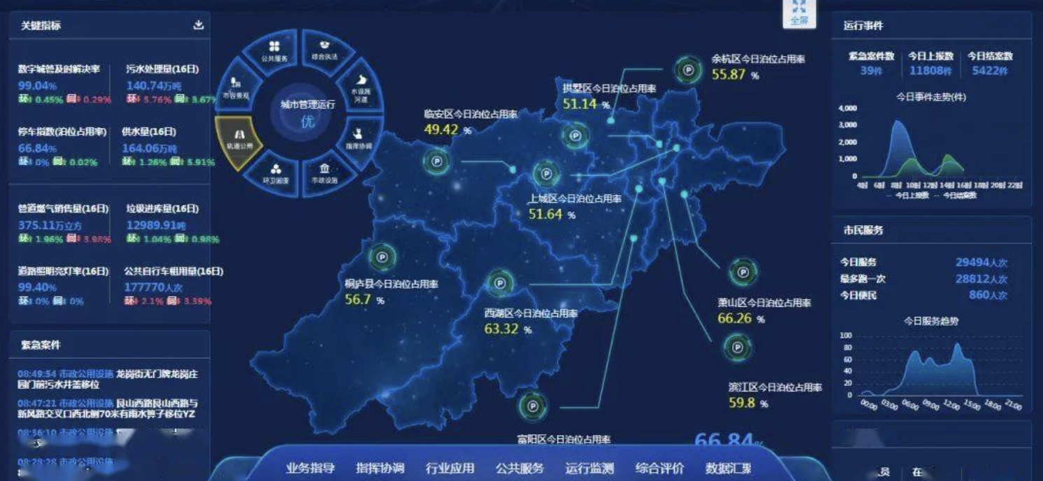


行业产品架构
应用交互
景区
新范式交易所
监管
赋能
便捷
受益
G 端：公共资源/产研政策管理监控 + 数字人对外服务
B 端：以票务交易为核心景区全方位管理服务平台
C 端：旅游助手
服务编排
基于行业能力、智旅大模型与 AIOS 的智能体编排引擎
行业
解决方案SaaS
文旅生态解决方案
新范式交易所
慧旅云
慧景云
易旅通
景区窗口
易旅宝
交易入驻
商品管理
交易管理
金融管理
企业入驻
基础信息配置
数字人讲解
游客业务
合作伙伴管理
门票预定
门票预定
交易所/旅行商
标的创建/发布
挂牌交易
竞拍报名/管理
信用评估
资源管理
基础设施管理
智能问答
店铺管理
供应链管理
订单查询
导览管理
金融机构入驻
标的交割
保证金
挂牌秒杀
贷款/借款管理
订阅计费
门票规则管理
景区智能助手
营销管理
销售渠道管理
订单退票
个人中心
企业认证交易所
标的继续处置
技术服务费
挂牌加权平均
信用动态评估
服务管理
商品票务管理
一码通管理
小程序店铺
OTA平台对接
交易报表产看
行程规划
景区入驻
库存创建
交易服务费
增加/降价拍卖
还款管理
区块链配置
权益卡管理
一卡通管理
组合票管理
店铺托管助手
支付方式选择
旅云助手
智能助手
库存扣减/退回
延时机制
价格策略
逾期管理
通用能力
PaaS
用户中心
数金云
区块链
数据分析
消息中心
内容管理
界面设计
工单管理
系统管理
外部能力管理
用户管理
在线支付
交易上链
统计报表
邮件通知
通知公告
装修风格
模版管理
风险管理
公共资源对接
权限管理
线下支付
信息溯源
数据分析
短信通知
帮助中心
装修组件
申请记录
日志管理
出行交通
地图能力
商家对接
用户审核
退款管理
智能合约
智能分析
站内信
使用指南
导航配置
工单查询
下载中型
数据对接
消息对接
应用对接
331 目标
票据识别
链上清结算
数据导出
接口的统一管理/监控和运维基座
630 目标
财务管理
930 目标
智慧底座
AI PaaS
环球智旅大模型
环球数科 AIOS
1230 目标
湖仓一体的混合云数据中心
已完成

Slide 8
领域架构建模
DDD（Domain-Driven Design，领域驱动设计）是专门解决复杂业务逻辑的方法论，它像一个“外科医生”，精准切割业务问题，让代码和业务规则“对齐”。
核心思想
“业务比技术更重要”：先理解业务需求，再用技术实现。
“复杂问题模块化”：把业务拆解成“小领域”，每个模块专注解决一块业务问题。
DDD的三大核心概念：
限界上下文（Bounded Context）：
将业务划分为独立的“小世界”，比如电商中的“订单”和“库存”是两个不同的领域。
比喻：“限界上下文就像给业务问题画个圈，圈内规则自洽，圈外互不干扰。”
聚合（Aggregate） & 聚合根（Aggregate Root）：
在限界上下文中，聚合是一组相关数据的集合，聚合根是“入口”，比如订单是聚合根，订单明细是它的子对象。
比喻：“聚合根是部门经理，负责管理团队，外人只能通过经理沟通。”
领域事件（Domain Event）：
业务动作触发事件，驱动系统变化。比如“下单成功”触发“扣库存”事件。
比喻：“领域事件就像公司里的‘通知公告’，谁看了谁负责。”
DDD的实战价值
让代码像业务说明书：代码结构清晰，新同事不用“挖坟”找逻辑。
降低维护成本：业务规则变更时，只需修改对应模块，不会“牵一发而动全身”。

Slide 9
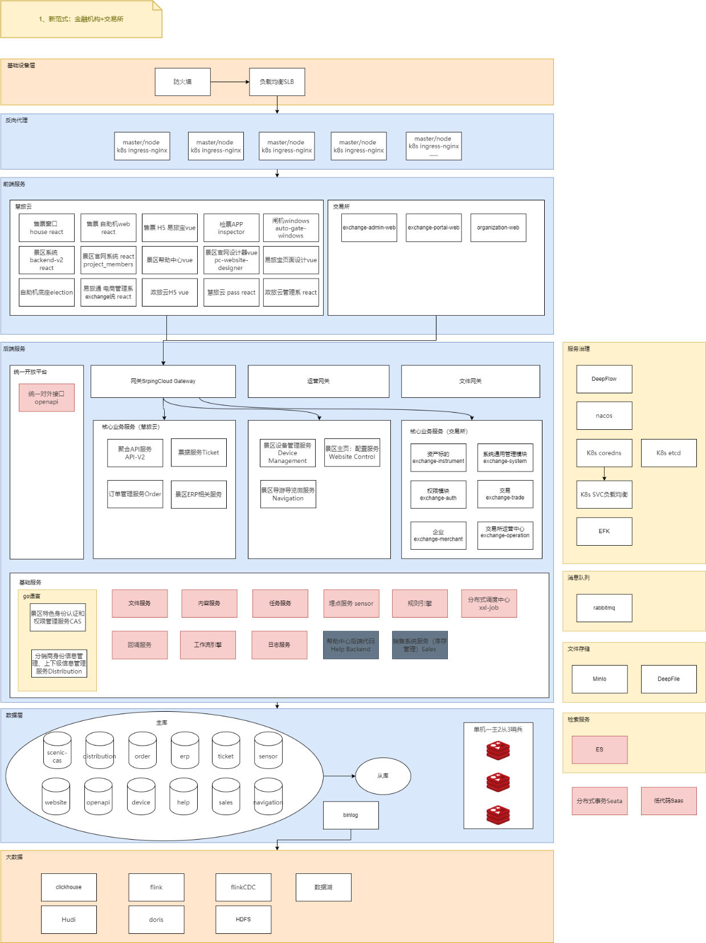
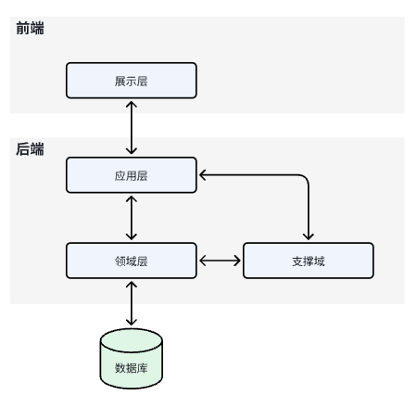
领域架构建模（DDD）

Slide 10
EA + DDD
EA是“宏观规划”，DDD是“微观手术”：
EA解决“系统如何协同”：比如，电商系统需要整合支付、物流、库存，EA规划整体架构。
DDD解决“业务如何拆解”：比如，在库存领域，用DDD设计“库存扣减”和“过期预警”的逻辑。
举例说明：
场景：某银行想重构核心系统。
EA：规划整体架构，把业务拆分为“信贷”“风控”“支付”等模块，用微服务架构实现。
DDD：在“信贷”模块中，用限界上下文定义“贷款申请”和“额度审批”，用聚合根管理用户和贷款记录。
总结
EA是企业的“城市规划师”：确保地铁、公交、商业区不打架，整体高效运转。
DDD是业务的“外科医生”：精准切除业务逻辑中的“肿瘤”，让代码更健康。

Slide 11
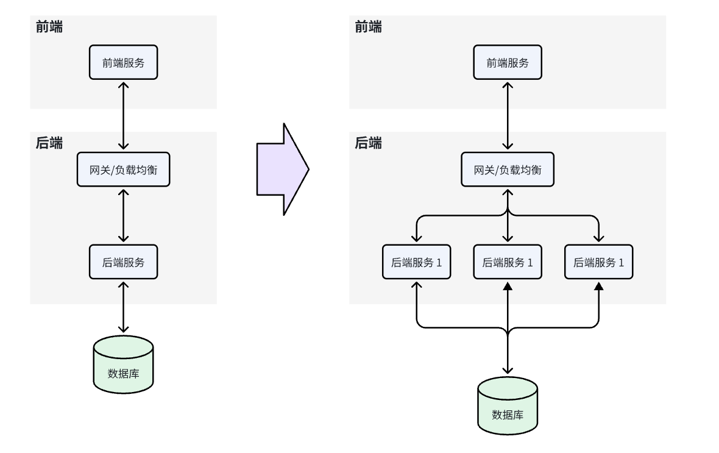
提升性能
横向扩容
描述：增加服务器数量，像“分身术”一样把流量分给多个“小弟”处理。
适用场景：流量突然暴增（比如双十一、秒杀活动）。
优点：快速见效，适合紧急救场。
缺点：像“养猫”一样——数量越多，管理越麻烦，成本也越高。

Slide 12
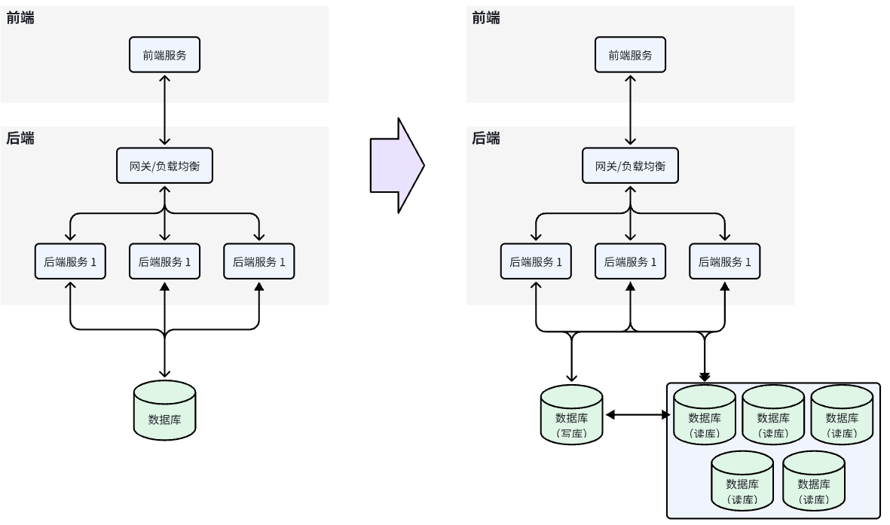
提升性能
读写分离
描述：写操作通常对性能要求更高（如锁竞争、事务），而读操作通常占大多数（如电商商品展示）。
适用场景：
读多写少的业务场景（例如：商品预览、社交媒体浏览。）
优点：解决读写不均衡的问题。
缺点：数据一致性。

Slide 13
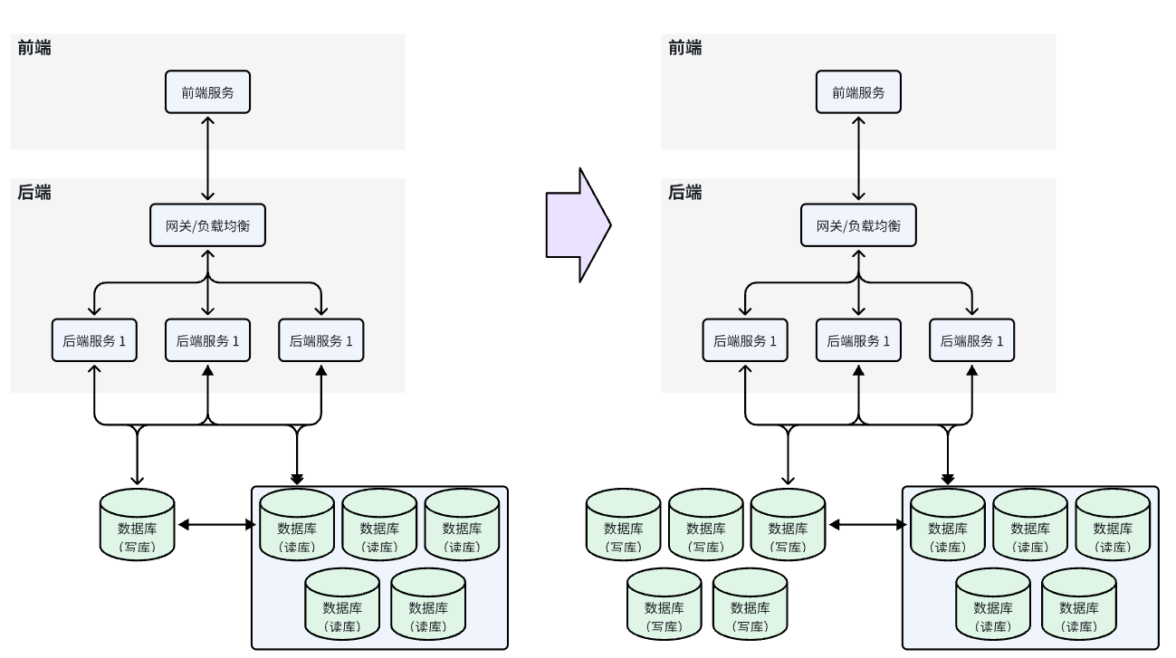
提升性能
分库分表
描述：是一种通过拆分数据库和表来提升系统性能、扩展性和可维护性的技术手段，通常用于应对数据量过大、单库单表性能瓶颈等问题
适用场景：
单表数据量过大的问题（例如：商品信息过多。）
优点：解决读写不均衡的问题。
缺点：维护复杂，拆分逻辑没有最有选择。

Slide 14
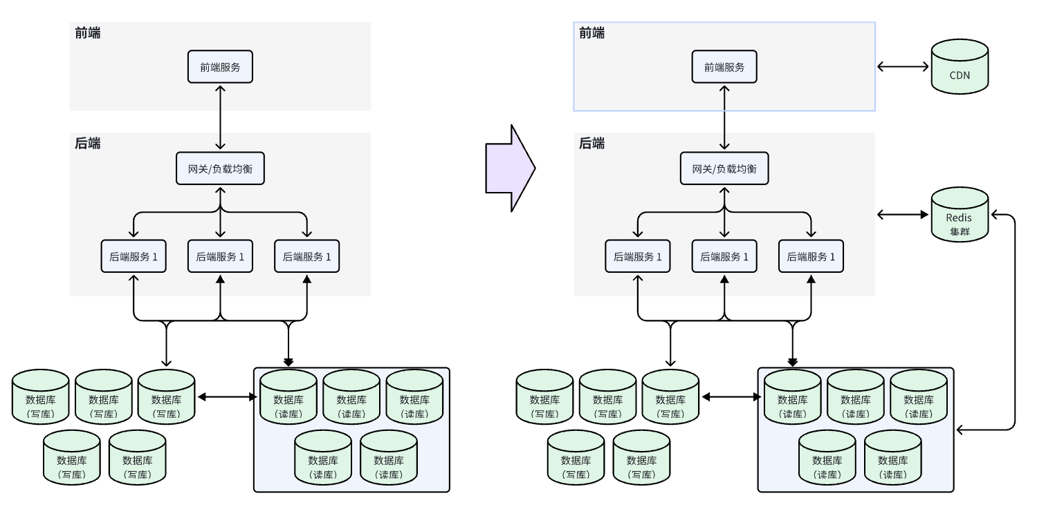
提升性能
缓存机制
描述：利用缓存减少数据库负载，提高访问速度。
适用场景：
查询需求量巨大（例如：电商/社交媒体）
优点：极大程度提升响应速度。
缺点：维护复杂，成本高。

Slide 15
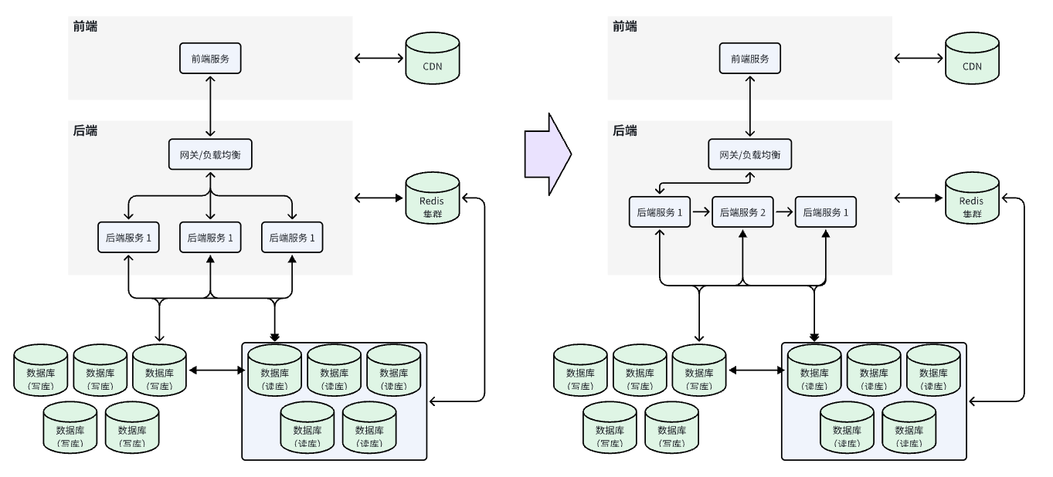
提升性能
事务拆分
描述：将长事务拆分为多个短事务，减少锁持有时间。
适用场景：
查询需求量巨大（例如：电商/社交媒体）
优点：极大程度提升响应速度。
缺点：维护复杂，考虑分布式事务（Seata框架），如何做回滚。

Slide 16
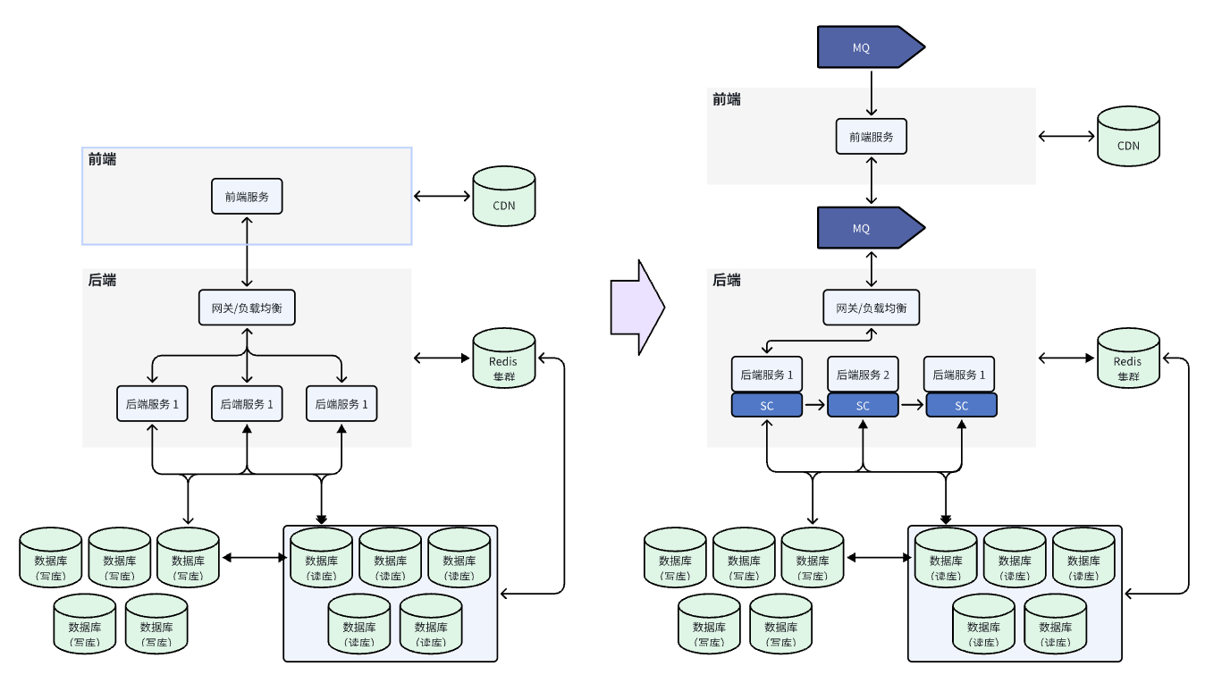
提升稳定性
同步转异步
服务降级
服务网格

Slide 17
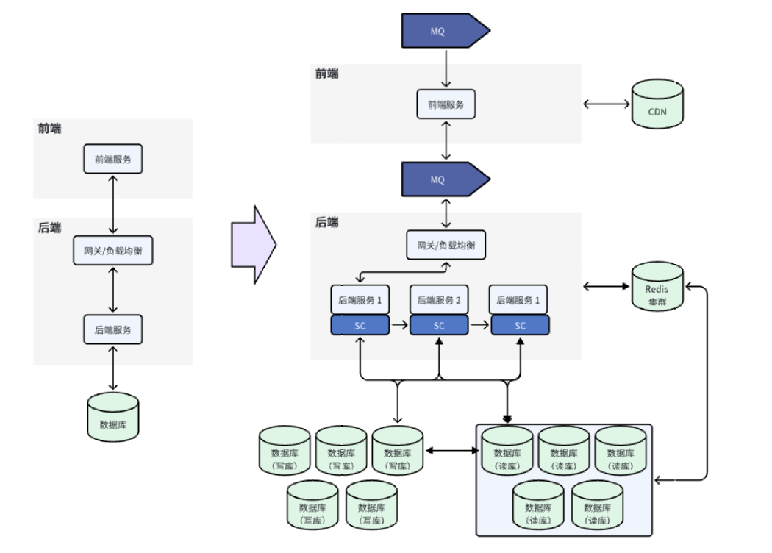
思考？

Slide 18
Q&A

